Slide 1
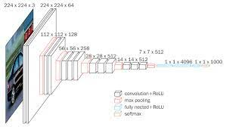


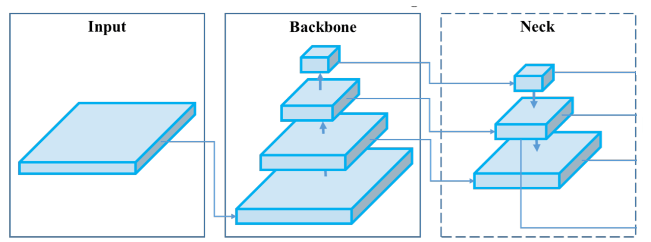

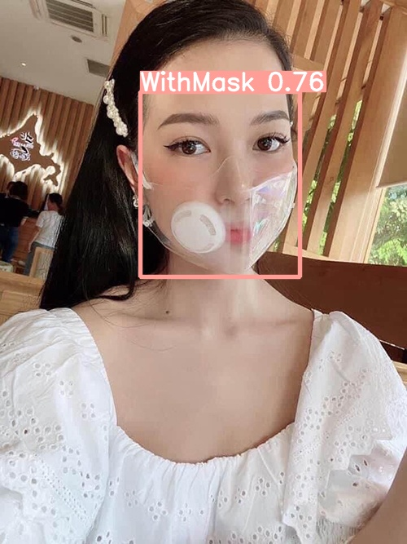
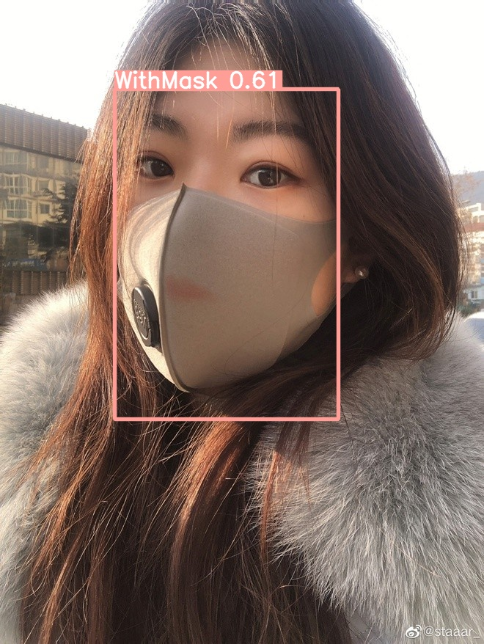
NGHIÊN CỨU MẠNG CNN VÀ HỌC CHUYỂN GIAO ỨNG DỤNG HỆ THỐNG PHÁT HIỆN NGƯỜI KHÔNG ĐEO KHẨU TRANG Ở NƠI CÔNG CỘNG
Nguyễn Hoàng Minh
Faculty of Information and Technology, Hanoi University of Industry, Vietnam
Introduction
Ngày nay, số lượng chủng bệnh đang ngày càng gia tăng, đặc biệt là bệnh truyền nhiễm và lây qua đường hô hấp, đặc biệt qua dịch Covid-19 vừa qua. Trong tình hình đó, đeo khẩu trang nơi công cộng nổi lên là một biện pháp đơn giản hữu hiệu có thể giảm tải số lượng ca nhiễm từ gốc. Song song với đó, việc này cũng cần sự ý thức chung của cộng đồng và các biện pháp khuyến khích và cưỡng chế của nhà chức trách để đạt hiệu quả cao nhất.
Ứng dụng các mô hình CNN và học chuyển giao để phát hiện người không đeo khẩu trang có thể giúp cơ quan chức năng đưa ra biện pháp thích hợp, nâng cao ý thức người dân và sức khỏe cộng đồng.
Approach
Nghiên cứu mạng CNN và học chuyển giao ứng dụng Hệ thống phát hiện người không đeo khẩu trang ở nơi công cộng được chia làm ba giai đoạn:
Phát hiện đối tượng: Đây là quá trình định vị và phát hiện đối tượng trong một hình ảnh hoặc video. Trong giai đoạn này, các khung hình được đưa qua mô hình YOLO để xác định các đối tượng về thông tin bounding box và độ tự tin.
Phân loại người không đeo khẩu trang: Ở giai đoạn này, mô hình phần loại nhận đầu vào là các thông tin được trích xuất từ các đối tượng trong giai đoạn Phát hiện đối tượng. Từ đó phân loại người đeo khẩu trang và không đeo khẩu trang. Hiện nay, các mô hình YOLO cơ bản đã giải quyết được vấn đề phân loại, nhưng trong trường hợp này, các mô hình phân loại của YOLO không đáp ứng được trong tất cả các trường hợp. Vì vậy, tôi đã sử dụng Transfer Learning, áp dụng mô hình VGG16 cho trường hợp phân loại này.
Objectives
Mô hình phát hiện người đeo/ không đeo khẩu trang có độ chính xác cao.
Hệ thống phát hiện người không đeo khẩu trang hoạt động ổn định.
Gửi cảnh báo: Sau khi trải qua 2 giai đoạn trên, mỗi khung hình đi vào sẽ trả ra các đối tượng không đeo khẩu trang trong khung hình. Từ đó, tôi đưa ra 2 Phương pháp gửi cảnh báo lần lượt là:
Gưỉ cảnh báo dưới dạng tin nhắn thông qua Bot tự động trên nền tảng Telegram
Phát âm thanh cảnh báo tín hiệu thông qua loa.
Conclusion
Results
Đề tài được thử nghiệm trên nhiều mô hình phát hiện và phân loại trên bộ dữ liệu hơn 3000 ảnh được phát triển để có thể đảm bảo hoạt động tốt trong môi trường thực tế. Qua quá trình nghiên cứu và thử nghiệm cho thấy:
Mô hình YOLOv5 kết hợp với mô hình VGG16 cho kết quả khả quan nhất với 30 FPS, mAP50 đạt 96.2% khi có một luồng camera chạy và giảm dần khi tang sô lượng camera.
Hệ thống phát hiện người không đeo khẩu trang ở nơi công cộng phát hiện tốt các đối tượng với mAP đạt trên 90% với tất cả các mô hình, FPS tối thiểu đạt 6FPS khi chạy 45 luồng.
Đặc biệt, mô hình có thể phát hiện hầu hết các đối tượng đặc biệt như những người đeo khẩu trang trong suốt, đeo khẩu trang trùng với màu da nâng cao chất lượng mô hình và hệ thống.
References
Acknowledgement
This research is funded by Hanoi University of Industry,
Zhiqing Sun and Yiming Yang. Difusco, [2023], Graph-based diffusion solvers for combinatorial optimization.
Keld Helsgaun, [2023], An effective implementation of the lin–kernighan traveling salesman heuristic.

